Slide 1
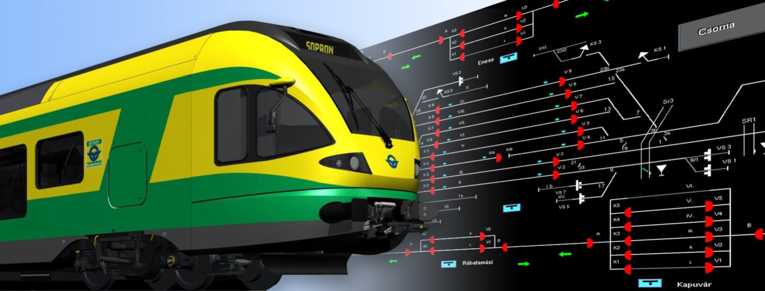
Üzem- és forgalomirányítás
a GYSEV Zrt.
magyarországi hálózatán 2025.07.01-től

Slide 2
Miről lesz szó???
Vonalhálózat felosztása üzemirányítás szempontból
Üzemirányítás felépítése, feladatok
Rendkívüli események értesítése

Slide 3
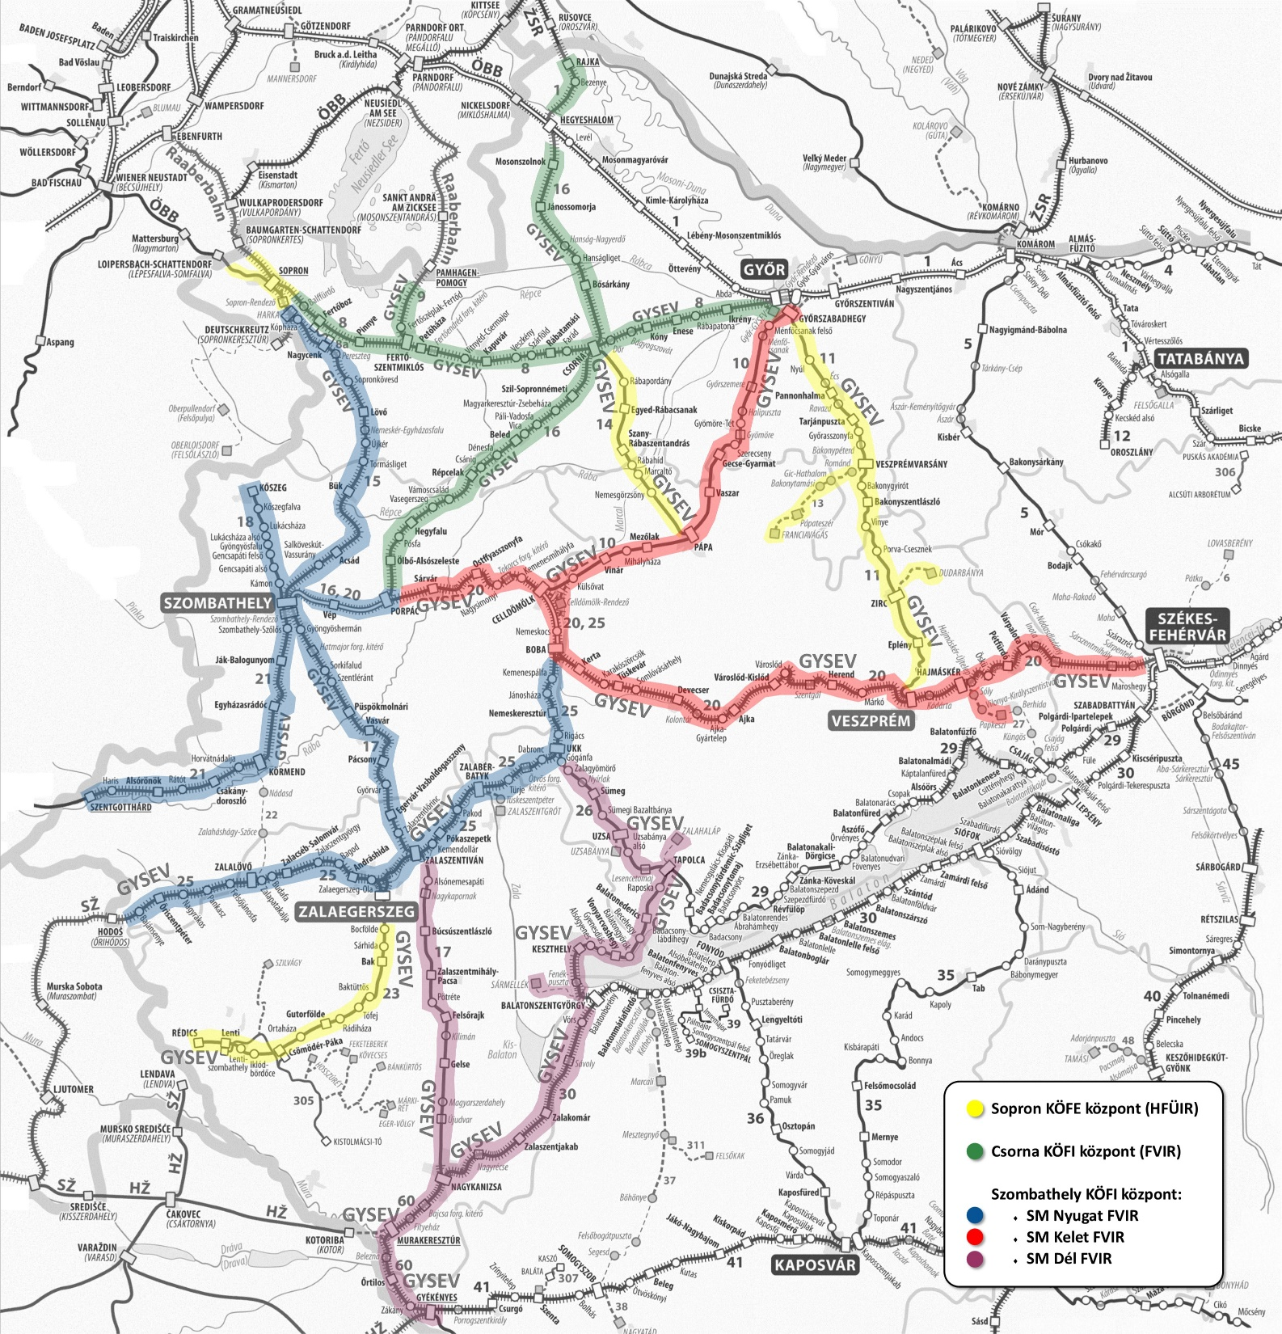

Slide 4
 |  |  |  |  | Hálózati Főüzemirányító | Sopron KÖFE központ
 |  |  | Harka oh-Sopron oh | 11-es vonal Győrszabadhegy- Veszprém | 13-as vonal Veszpémvarsány-Franciavágás | 14-es vonal Csorna-Pápa | 23-as vonal Zalaegerszeg- Rédics
 |  |  |  |  | Tervező főirányító | Sopron KÖFE központ
 |  |  | Csorna KÖFI Központ |  |  |  |  | Szombathely KÖFI Központ
 |  |  | Csorna forgalmi vonalirányító/ Csorna III forgalomirányító |  |  |  | Szombathely Kelet forgalmi vonalirányító | Szombathely Nyugat forgalmi vonalirányító | Szombathely Dél forgalmi vonalirányító
 | Csorna I. forgalomirányító | Csorna II. forgalomirányító | Csorna állomás forgalomirányító | Csorna IV. forgalomirányító |  |  | 10-es vonal Celldömölk-Győr (kizár) | 15-ös vonal Harka(kizár)-Szombathely | 17-es vonal Zalaszentiván(kizár)-Nagykanizsa
 |  |  |  |  |  |  | 20-as vonal Porpác(kizár)- Székesfehérvár(bezár) | 17-es vonal Szombathely- Zalaszentiván | 26-os vonal Ukk-Balatonszentgyörgy(kizár)
 |  |  |  |  |  |  | 29-es vonal Hajmáskér-Papkeszi | 18-as vonal Szombathely- Kőszeg | 27-es vonal Tapolca-Zalahaláp
 |  |  |  |  |  |  |  | 21-es vonal Szombathely- Szentgotthárd | 30-as vonal Balatonszentgyörgy(kizár)- Murakeresztúr
 |  |  |  |  |  |  |  | 25-ös vonal Boba(kizár)- Őriszentpéter oh | 60-as vonal Murakeresztúr-Gyékényes oh.

Slide 5
30-as vonal forgalomirányítás
-Érvényes a 30-as vonali VU és a Szabadbattyán – Nagykanizsa központi forgalomirányításra berendezett vonalszakasz GYSEV Zrt. kezelésében lévő részére vonatkozó eltérő előírásaira
-Területi hatálya kiterjed a Balatonszentgyörgy (kiz.) – Nagykanizsa (kiz.) vonalszakaszra.
Forgalomirányítás: Fonyód forgalomirányító
Forgalmi vonalirányító: Szombathely Dél
Tolatószemélyzet: Nagykanizsa
Jelenlétes: Nagykanizsa

Slide 6
Rendkívüli események kezelése
1/2025 VIG Utasítás alapján történik a bejelentés.
Hálózati főüzemirányító RES kezelő
Értesítések:
- Hatóságok (telefon, email)
- KAPELLA2-ben Pályahálózat működtető és Vállalkozó vasúttársaságok értesítése
-TIS
- Jelentések (RES bejelentő,Útinform)

Slide 7
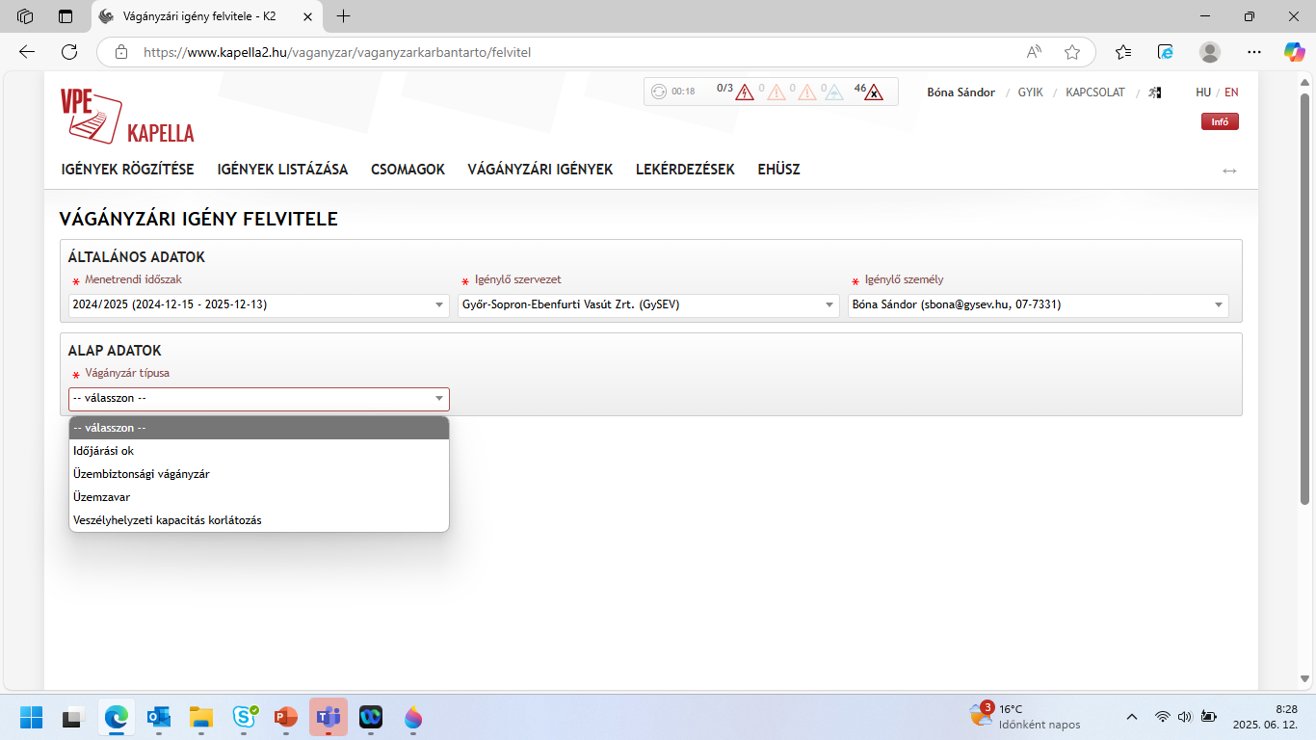

Slide 8


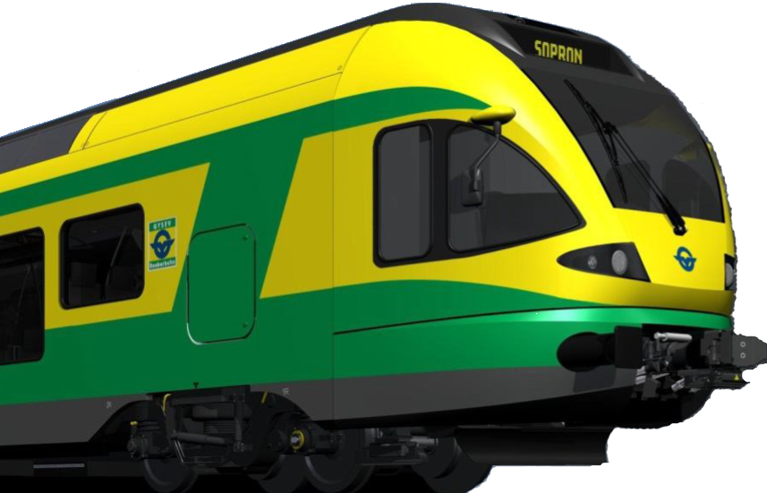
Köszönöm a figyelmet!
Bóna Sándor
Üzemirányítás Vezető
Összeállította, a grafikai elemeket és animációkat készítette: Kardos Áron

